Slide 1
故宫旅游导航系统
Tour Guide System

Slide 2

前言
数据结构是计算机专业重要的专业基础课程之一，我们学习了很多数据结构的知识，为了能使我们更好地掌握所学的知识并应用到实际当中，所以设计并且完成数据结构课程设计项目是非常有必要的。
游客在游览某一景点时，对景点都不熟悉。特别是对于像故宫这样大型的旅游景点，如果随便参观的话，可能会错过一些景点，也可能走一些冤枉路。为了方便游客，我们设计了一套旅游导航系统。

Slide 3
设计思路
设计思想
1、故宫旅游导航系统分为两个模块，用户功能模块以及管理员功能管理模块。
2、采用账号自动识别实现不同角色的登录。
3、用户模块：一览景点信息。选择景点，系统生成最短路径。一次性生成所有景点的最短路径。根据用户的搜索记录智能推荐线路给用户选择。
4、管理员模块：景点信息管理，操作景点状态以及路径信息；实现增加景点，增加路径，删除景点，删除路径的功能。
智能推荐
搜索次数
推荐线路
修改路径
最短路径
路径信息
景点状态
目标景点，
所有景点
景点管理
增添景点
增添路径

Slide 4
故宫旅游导航系统
身份验证
系统管理员功能模块
用户功能模块
查询景点信息
目标景点最短路线
所有景点最优路线
修改景点状态
修改指定路径
智能推荐路线
增加景点信息
删除景点信息
目标景点最短路线
所有景点最优路线
查询景点信息
智能推荐路线

Slide 5
小组成员
董家顺
罗劲
景点信息模块设计
管理用户登录模块
增加删除景点路径
景点状态修改模块
答辩PPT文档设计
最短路径查询模块
智能推荐线路模块
所有路径查询模块
景点信息模块设计
用户信息注册模块

Slide 6
系统设计概念图
御花园
乾隆花园
11
10
永和宫
乾清门
养心殿
9
皇极殿
5
8
慈宁宫
6
7
中和殿
九龙壁
3
太和门
4
2
午门
1

Slide 7
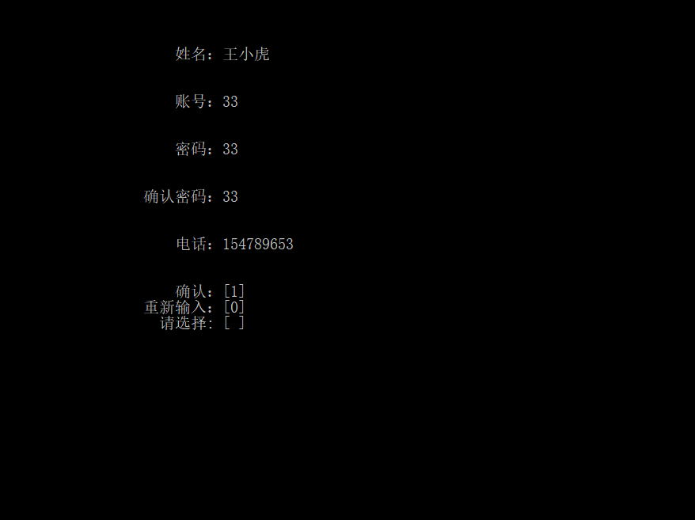
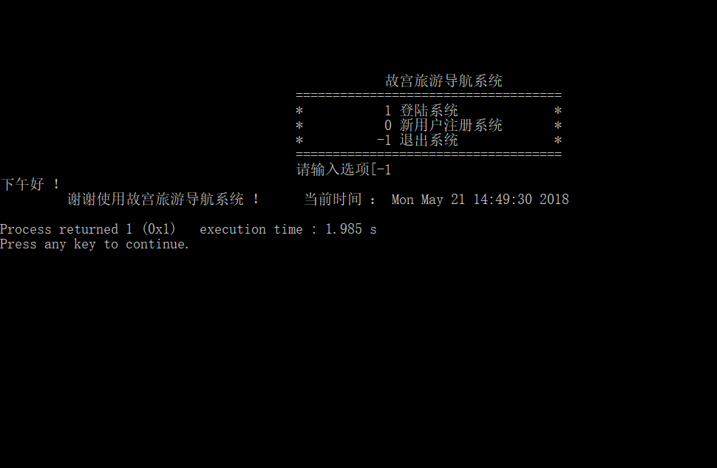
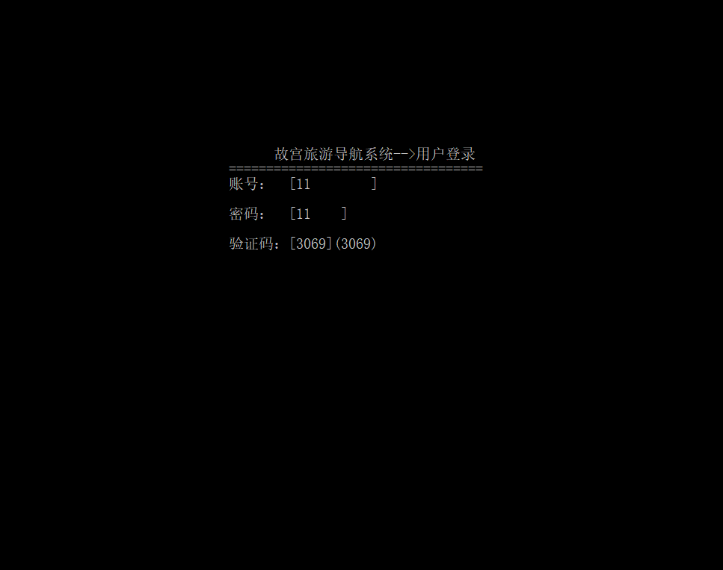
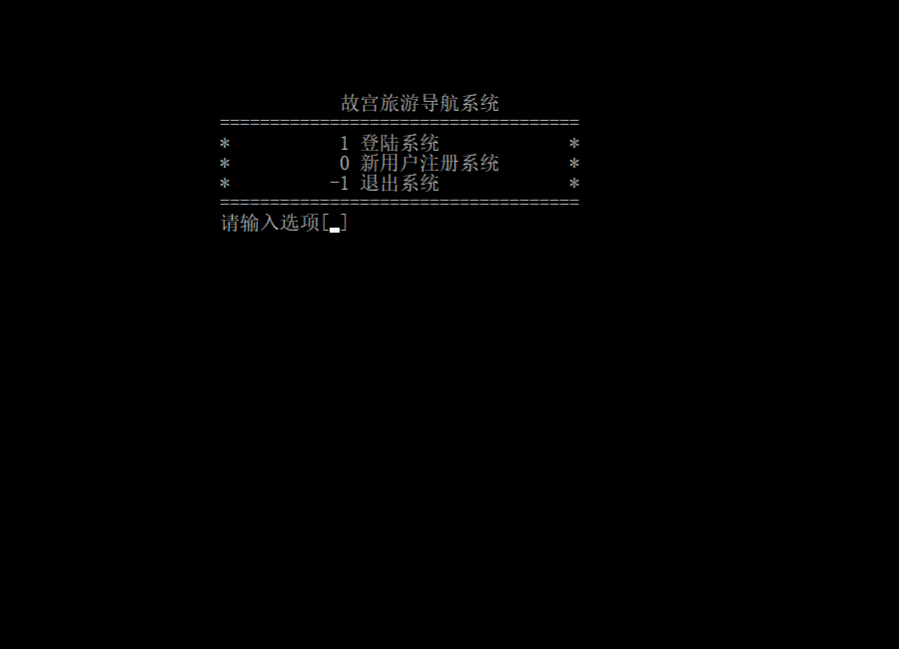
用户登录界面 根据选项调用不同功能
登录系统
通过账号进行身份认证
退出系统
显示时间与问候语
注册系统
新用户进行注册，输入信息。

Slide 8
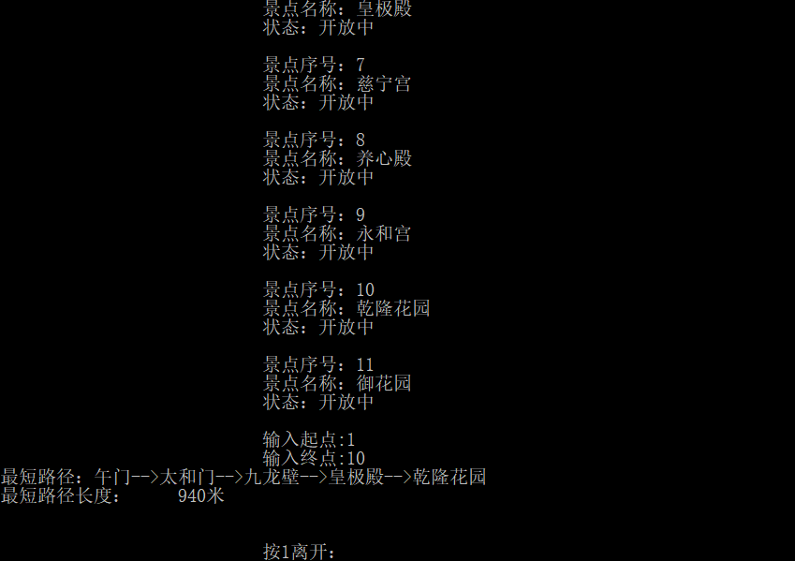
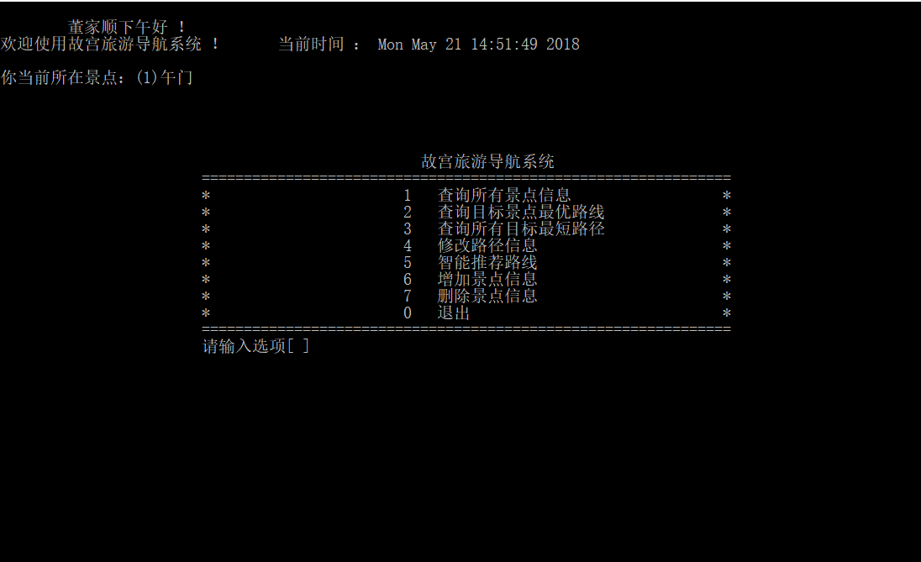
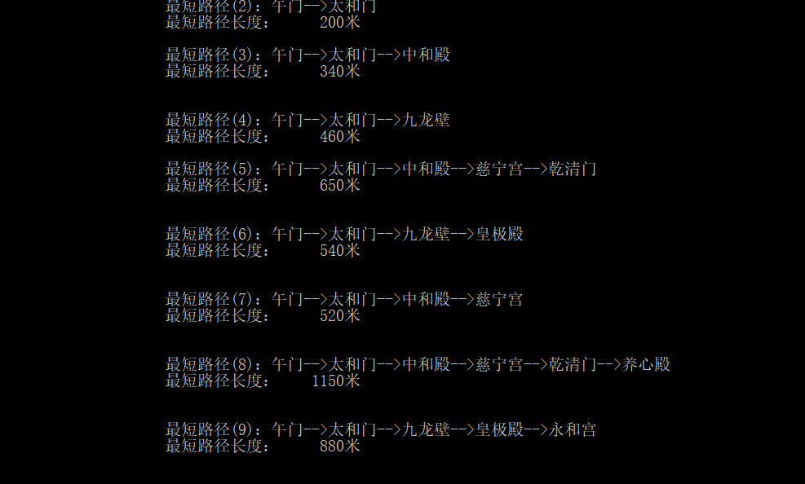
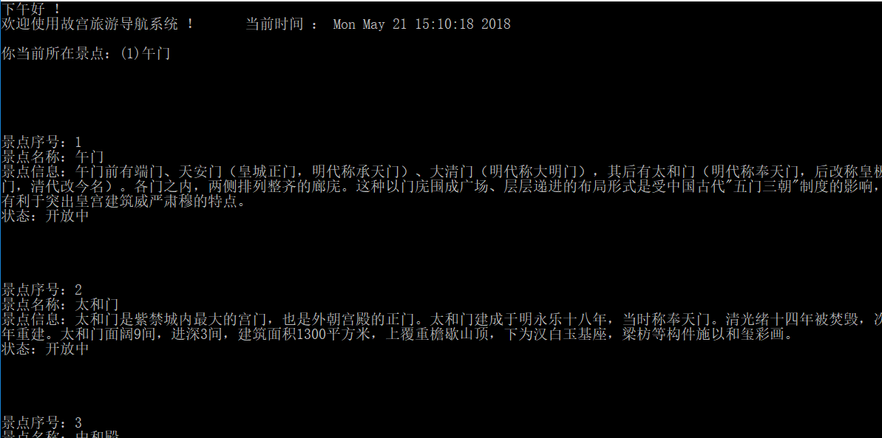
管理员界面
管理系统信息
查询所有景点信息
浏览景点的基本信息
查询目标景点的最短路径
通过Dijkstra算法得出目标景点最短路径
查询所有景点的最短路径
通过Dijkstra 算法得出目标景点到所有景点的最短路径

Slide 9
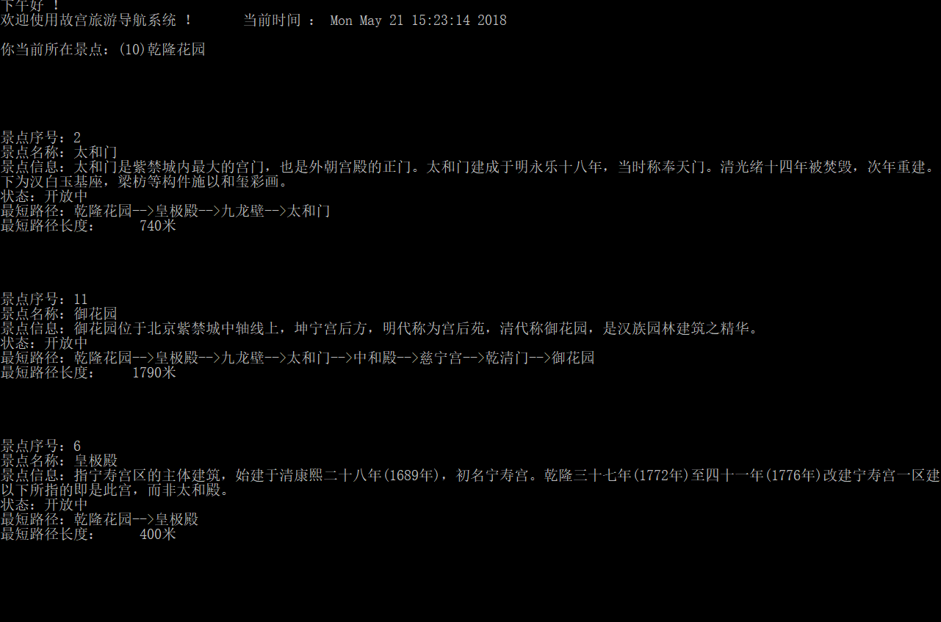
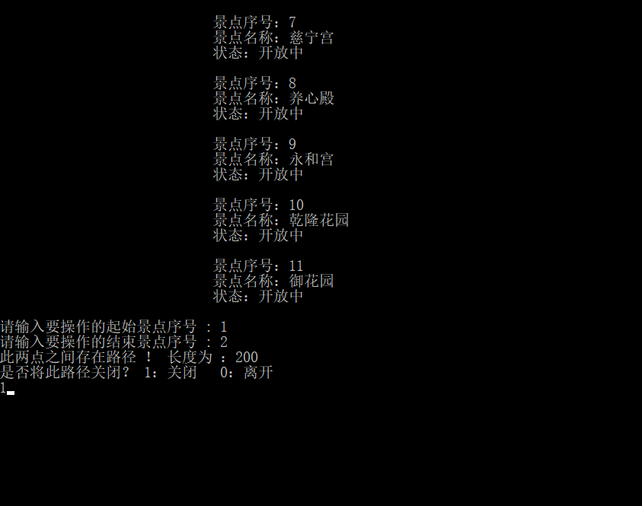
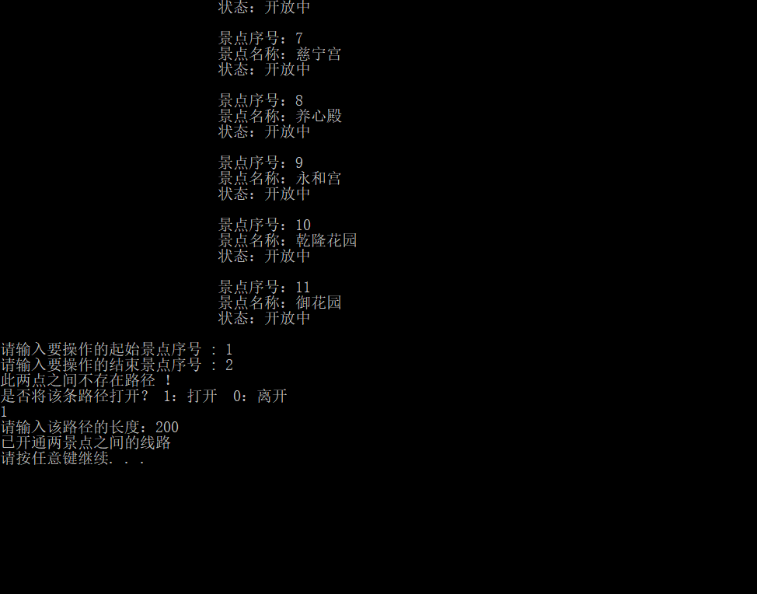
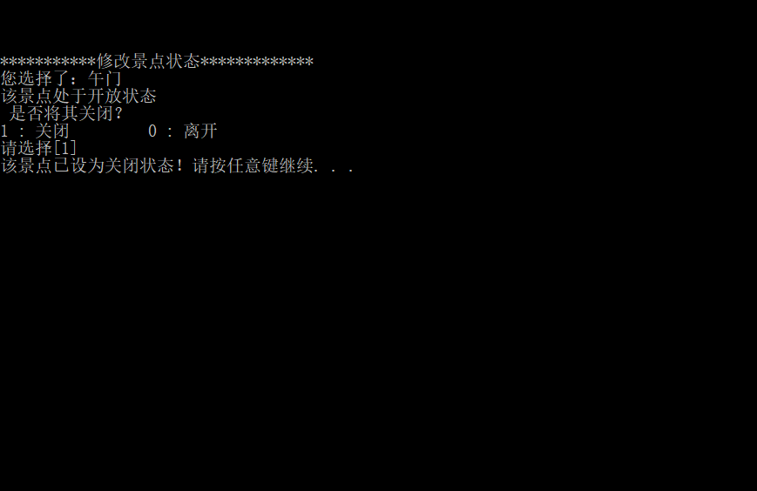
管理员界面
管理系统信息
修改景点状态
改变景点的开放状态。
更改目标景点路径
改变路径开通状态
智能推荐景点路线
根据查询记录，智能推荐旅游线路

Slide 10
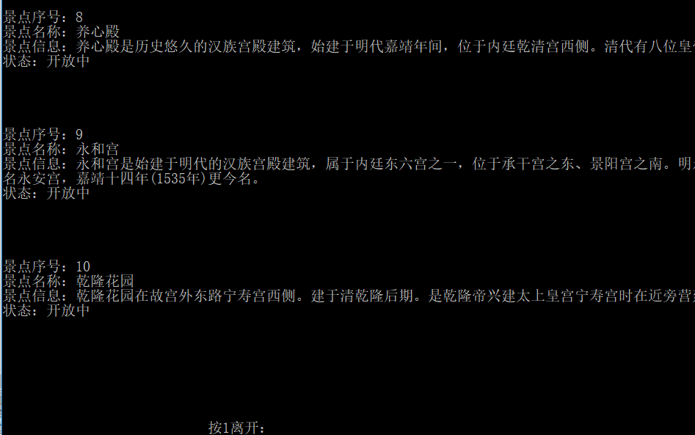
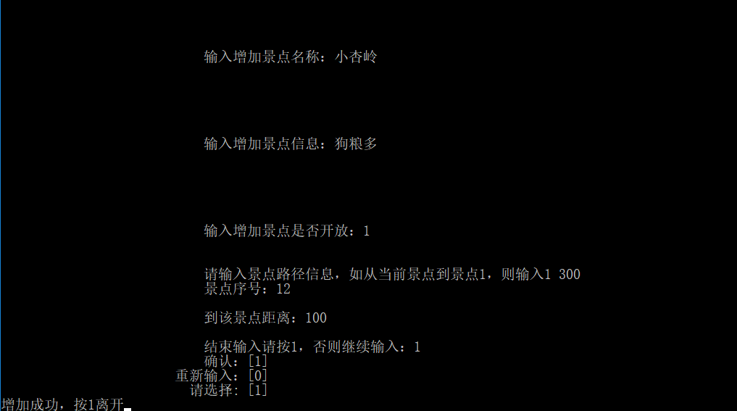
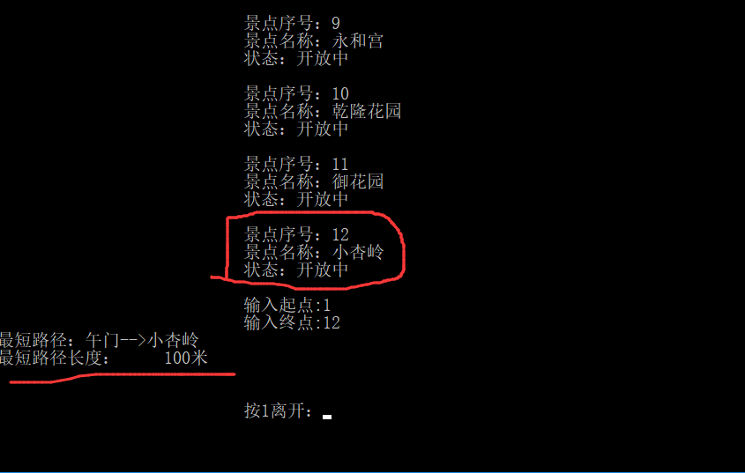
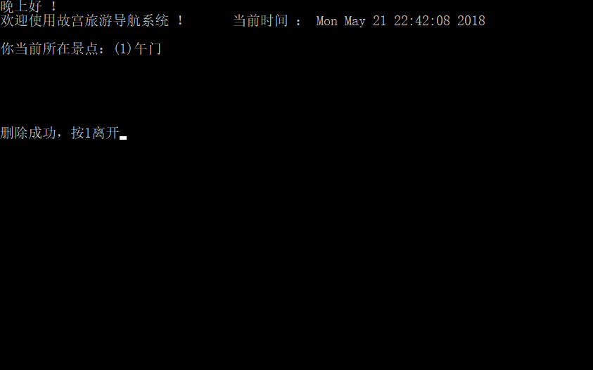
管理员界面
管理系统信息
增加景点信息
在图的结构上增加景点。系统管理员可以设置路径信息
删除景点信息
删除图中景点信息，以及删除与该景点相关的路径信息

Slide 11

有待改进
内容不够丰富
故宫旅游导航系统虽然满足了基本功能，但缺乏娱乐性，不能完全把故宫旅游的乐趣传递给游客。
由于游客的旅游数据少，并且推荐算法太过单一，导致智能推荐功能太过单一了。
Tour Guide

Slide 12
谢谢观看
故宫旅游导航系统
Tour Guide System

